Slide 1
Cálculo Numérico
Pedro Mendonça
Marcelino Andrade
2017.2
Trabalho 5 – Questão 2
UFPE/CAA – Núcleo de Tecnologia – Engenharia Civil

Slide 2
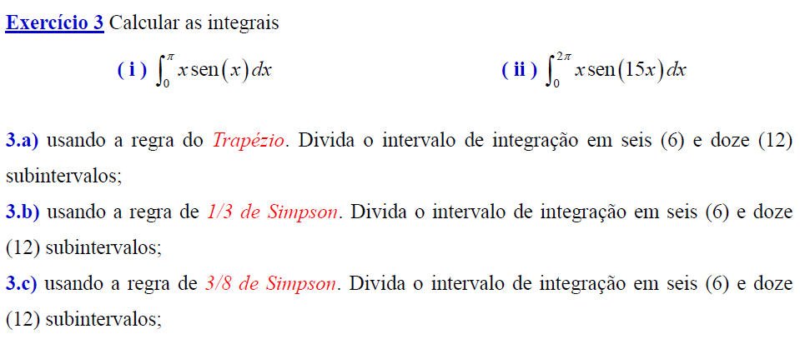
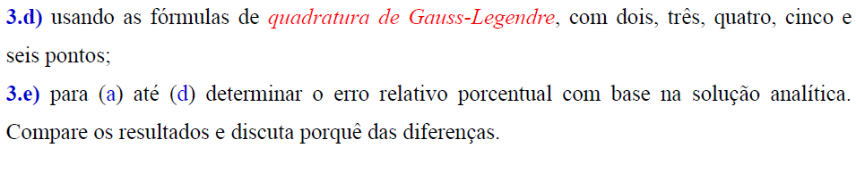
Enunciado

Slide 3

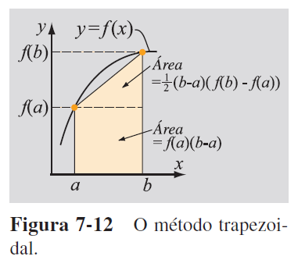
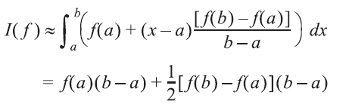

Método do Trapézio
Imagens retiradas do livro Métodos Numéricos para Engenheiros e Cientistas

Slide 4
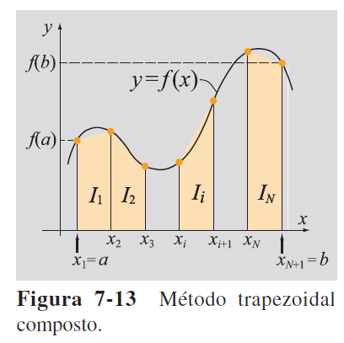
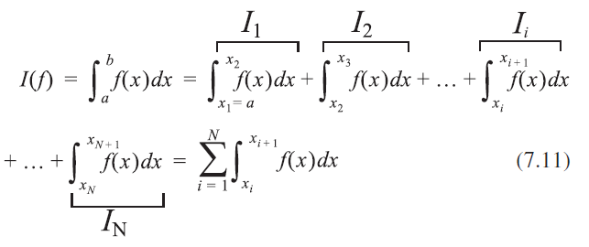

Método do Trapézio Composto (generalizado)
Imagens retiradas do livro Métodos Numéricos para Engenheiros e Cientistas

Slide 5
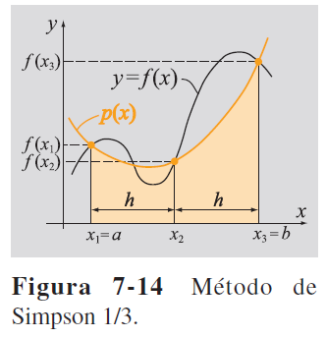
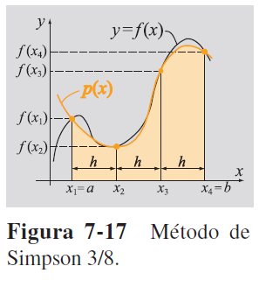
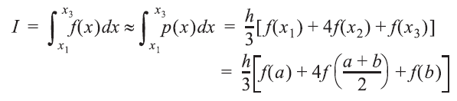

Métodos de Simpson
Imagens retiradas do livro Métodos Numéricos para Engenheiros e Cientistas

Slide 6
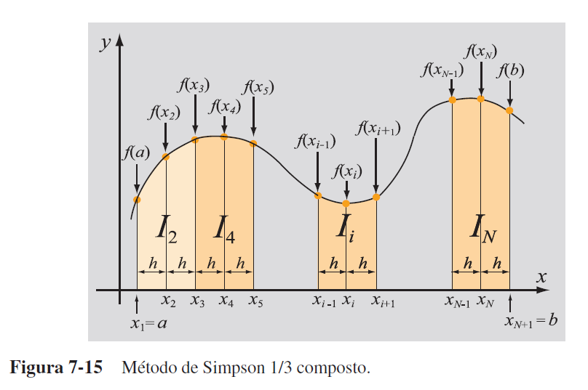
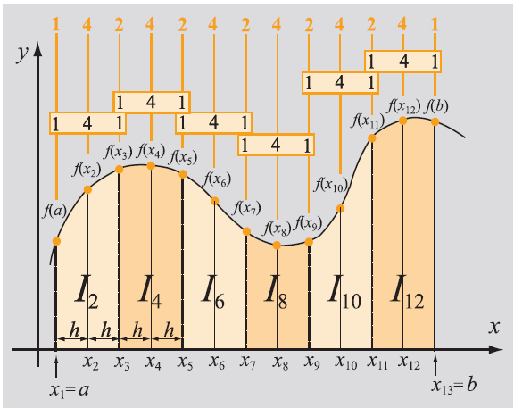

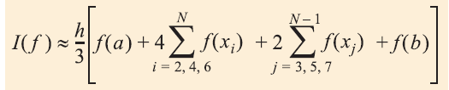
Simpson 1/3 composto
Imagens retiradas do livro Métodos Numéricos para Engenheiros e Cientistas

Slide 7
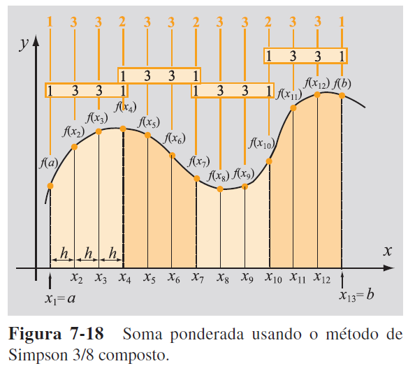

Simpson 3/8 composto
Imagens retiradas do livro Métodos Numéricos para Engenheiros e Cientistas

Slide 8
Quadratura de Gauss-Legendre
Já foi explicada na
questão anterior.

Slide 9
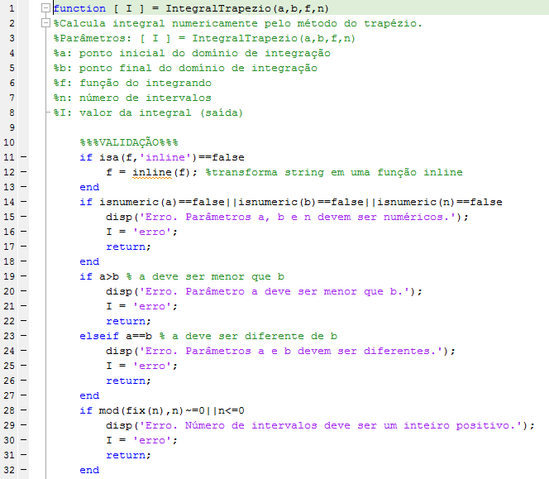
Algoritmos: Trapézio

Slide 10
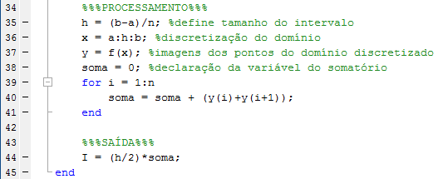
Algoritmos: Trapézio

Slide 11
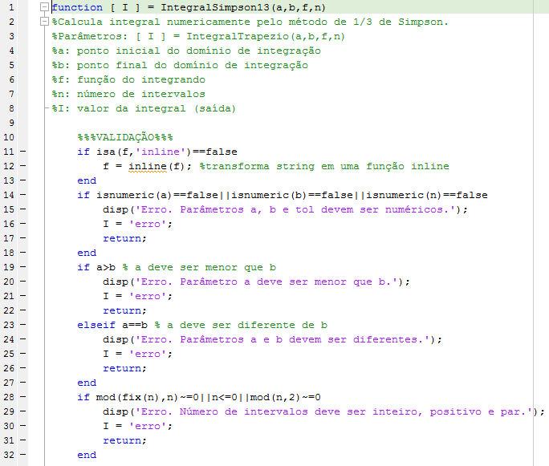
Algoritmos: Simpson 1/3

Slide 12
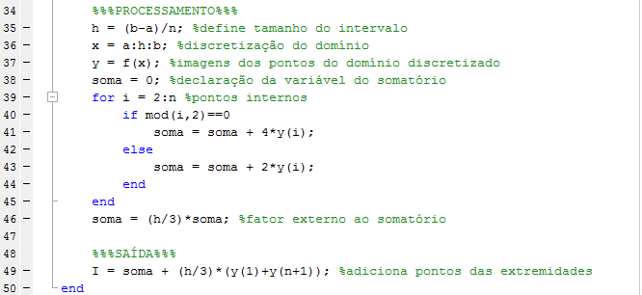
Algoritmos: Simpson 1/3

Slide 13
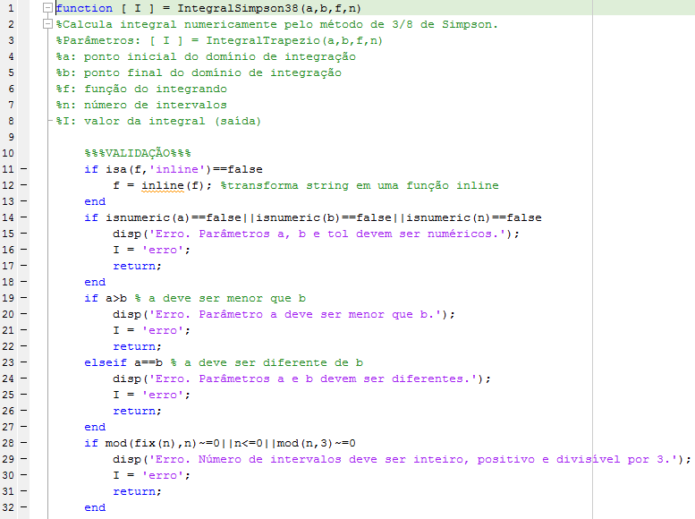
Algoritmos: Simpson 3/8

Slide 14
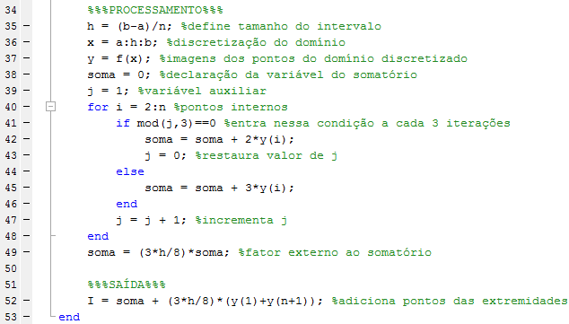
Algoritmos: Simpson 1/3

Slide 15
Resposta dos itens 3.a) a 3.d) e parte do item 3.e)

